Slide 1
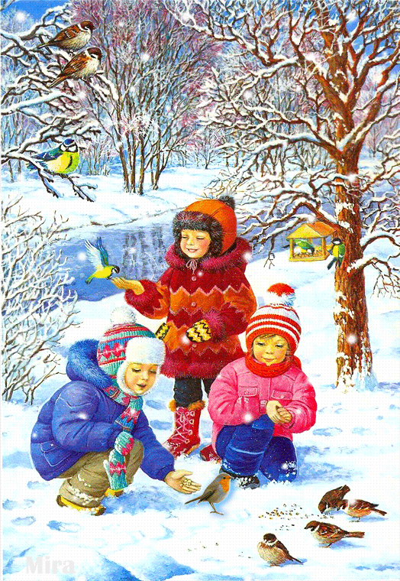
Презентация проекта.
«Лучшая зимняя постройка- 2017 »
Воспитатель: Беляевских Татьяна Анатольевна

Slide 2
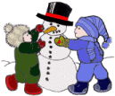
Цель: повышение уровня благоустройства ДОУ, создание благоприятных условий для воспитательно – образовательной работы с детьми на прогулке в зимнее время, повышения двигательной и творческой активности воспитанников в условиях детского сада.
Задачи:
Побуждение воспитателей, родителей и детей к творческой деятельности.
Реализация творческого потенциала участников.
Содействие укреплению связей ДОУ и семьи: свободное общение родителей, педагогов и, детей на основе совместной деятельности.
Создание условий для проведений оздоровительных мероприятий с детьми на воздухе, условий для самостоятельной двигательной активности детей.
Улучшение эстетического облика участков детского сада, их художественное оформление.

Slide 3
Участники проекта:
воспитатели младшей группы, родители воспитанников младшей группы
Ожидаемый результат:
«Снежный городок».
Проблема
Отсутствие эстетического оформления зимних участков детского сада, нет созданных условий для развития
двигательной активности, трудовой и игровой
деятельности, наблюдений за природой.

Slide 4
Актуальность.
Уже давно психологи и педагоги единогласно утверждают ,что совместное творчество педагогов и родителей формирует хорошие доверительные отношения между ними, оказывает положительное
влияние на сотрудничество.
Зимой большую часть времени дети проводят в помещении. Мало бывают на свежем воздухе.
А ведь детскому организму так необходим свежий воздух. В зимнее время, когда в природе царит запах снежной свежести очень увлекательно сооружать разные постройки из снега, лепить различные фигуры:
это повышает эффективность детско – родительских отношений.
Подвижные игры и развлечения зимой на открытом воздухе доставляют детям огромную радость и приносят неоценимую пользу их здоровью.

Slide 5
Этапы реализации проекта
Этапы проекта | Деятельность
 | с детьми | педагогов | с родителями
Теоретический | Рассматривание иллюстраций с изображением фигур из снега и льда, чтение потешек (приложение№1) | Определение задач проекта, привлечение родителей к участию в разработке плана проекта (приложение№2) | Ознакомление с проектом, его этапами, участие в разработке плана
Практический | Экспериментирование - зависимость состояния воды от температуры. Действия с бытовыми предметами-орудиями - сгребание снега лопатами, украшение построек тканью и лентами. Двигательная активность - подвижные игры и Совместные игры - игровые действия на прогулке. (приложение №3) | Расчистка прогулочного участка от снега, регулярный полив горки. Приготовление выносного материала.
 |  | Расчистка участка, проектирование «на месте» | Участие (постройка горки и ледяных фигур, оформление и расчистка участка, полив горки)
Заключительный | Театрализованные игры (приложение№4), насыщенная двигательная активность во время прогулки, эмоционально-положительный настрой | Поощрение родителей, принявших участи в реализации проекта | Положительные эмоции всех участников

Slide 6
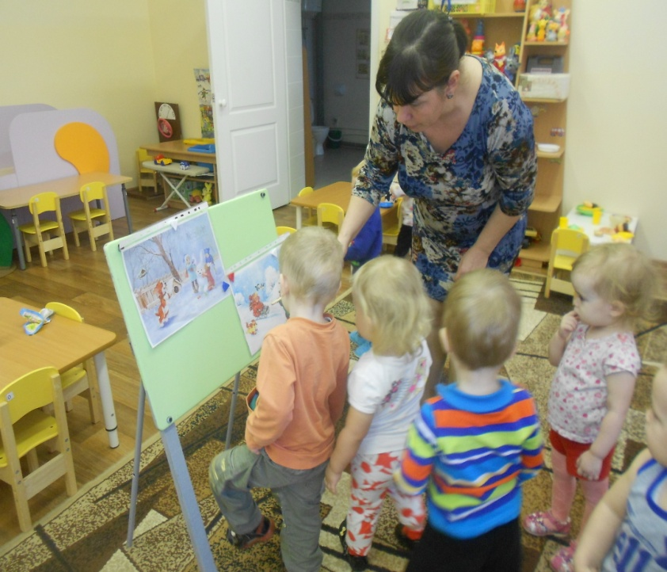
Этапы реализации проекта: 1 Этап проекта: теоретический Подготовительный этап: Рассматривание иллюстраций с изображением фигур из снега . Чтение потешек : «Шапка и шубка», «Пошел котик по дорожке» , «Мыши водят хоровод», «Игла», «сорока- белобока», «Баиньки - баиньки».

Slide 7
План постройки ледяных фигур «Курочка Ряба»
Веранда группы «Сказка»
Оборудование для подлезания
Горка для скатывания
Дорожки для ходьбы
Здание детского сада «Улыбка»
Снежный сугроб
Оборудование для метания

Slide 8
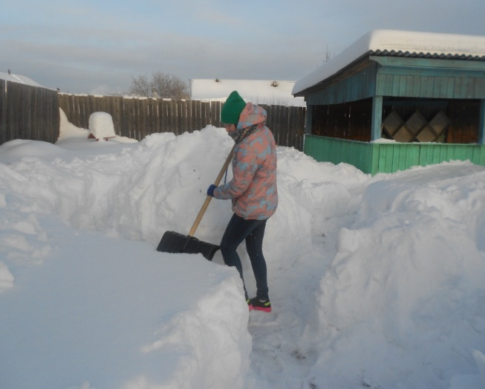
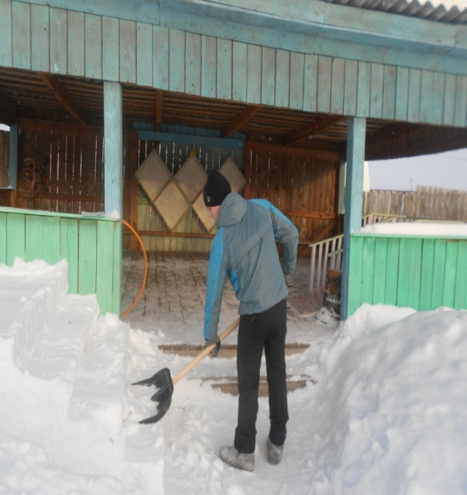
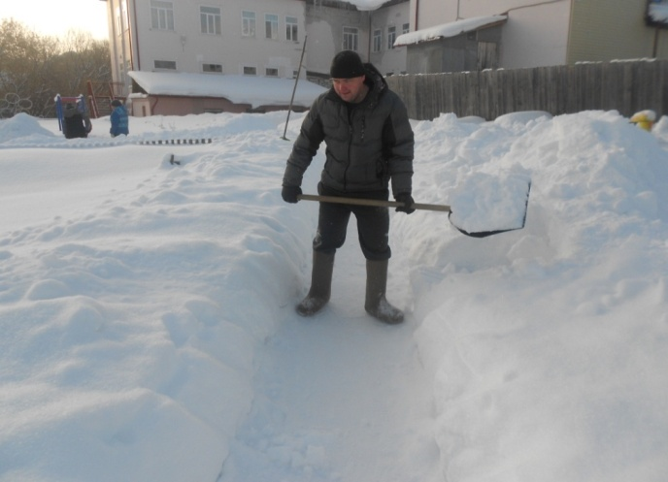
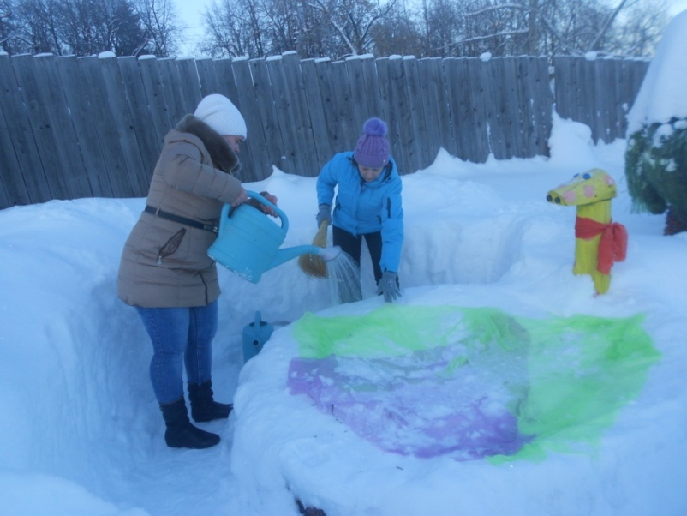
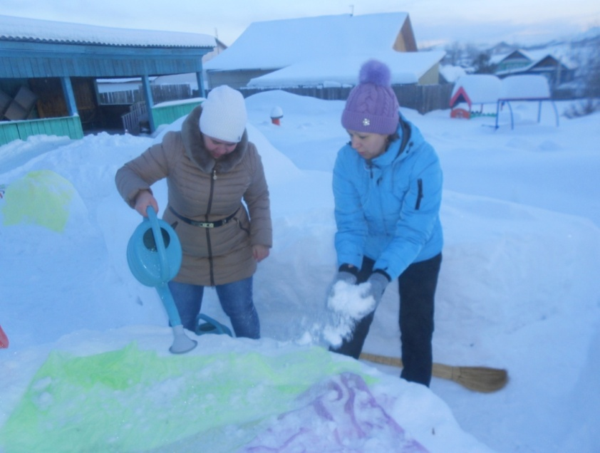
2 этап проекта практический: -Действия с бытовыми предметами-орудиями - сгребание снега лопатами и украшение построек тканью

Slide 9
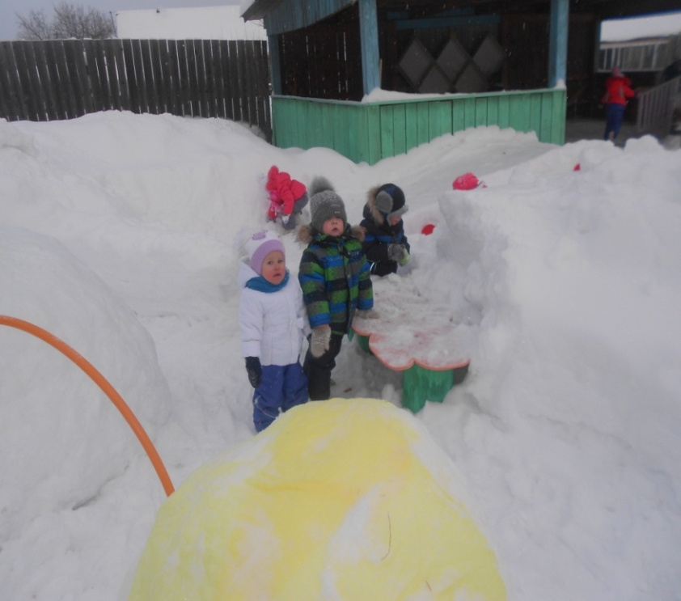
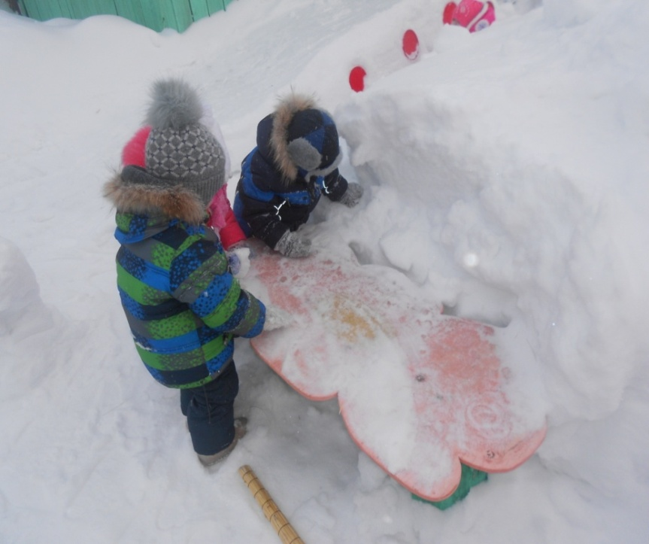
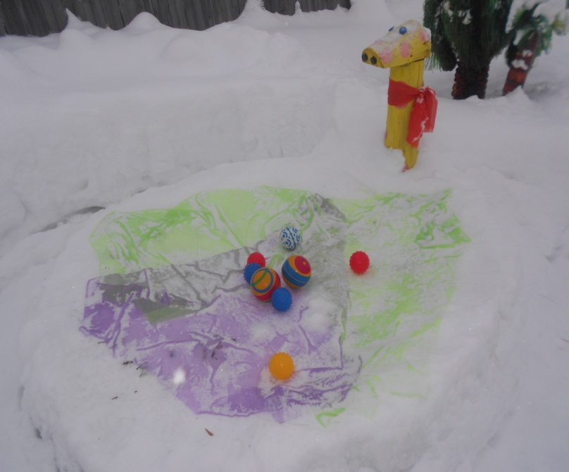
Экспериментирование - зависимость состояния воды от температуры. Нам все зоны хороши, коль есть занятия для души!

Slide 10
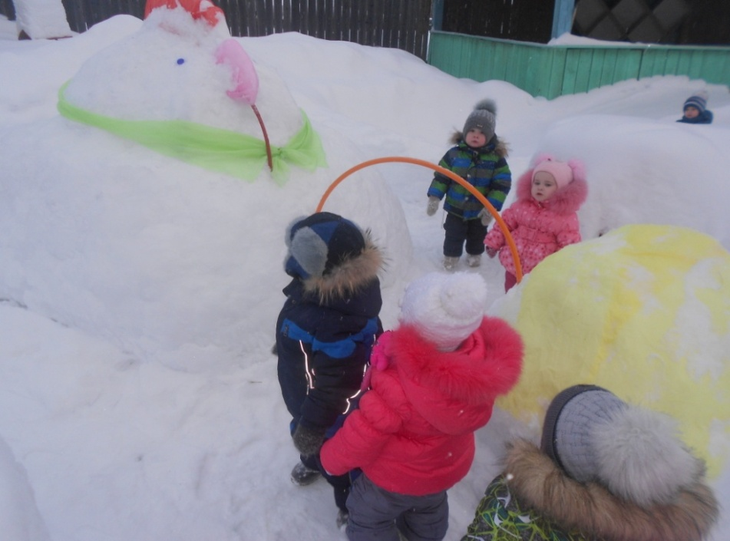
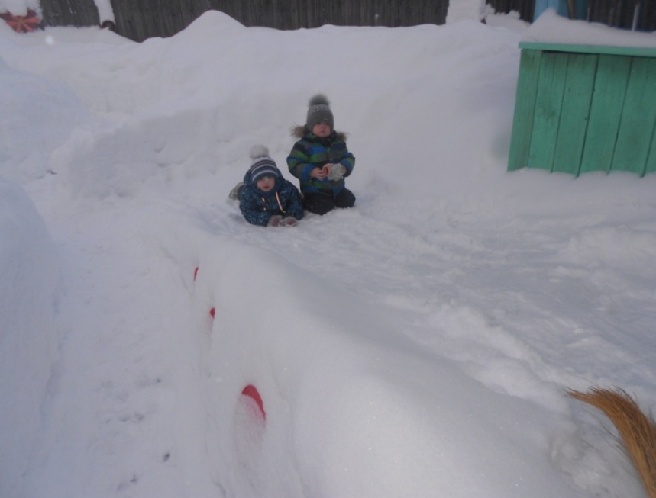
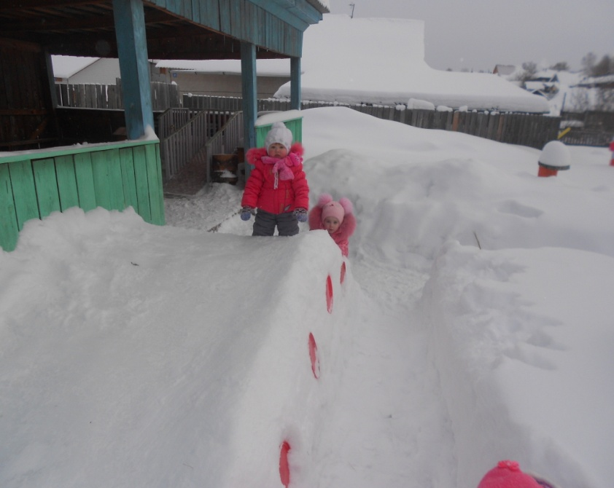
Двигательная активность - подвижные игры и Совместные игры - игровые действия на прогулке. «Вышла курочка гулять ребят на горке покатать. Наша горка небольшая только скользкая такая, я на горку поднимусь, на ледянке прокачусь.»

Slide 11
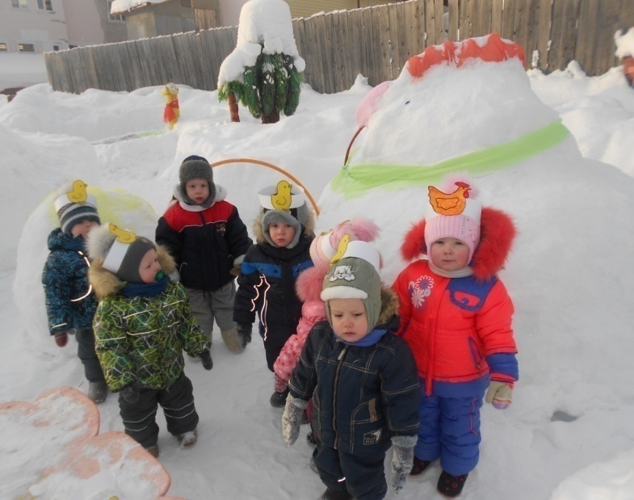
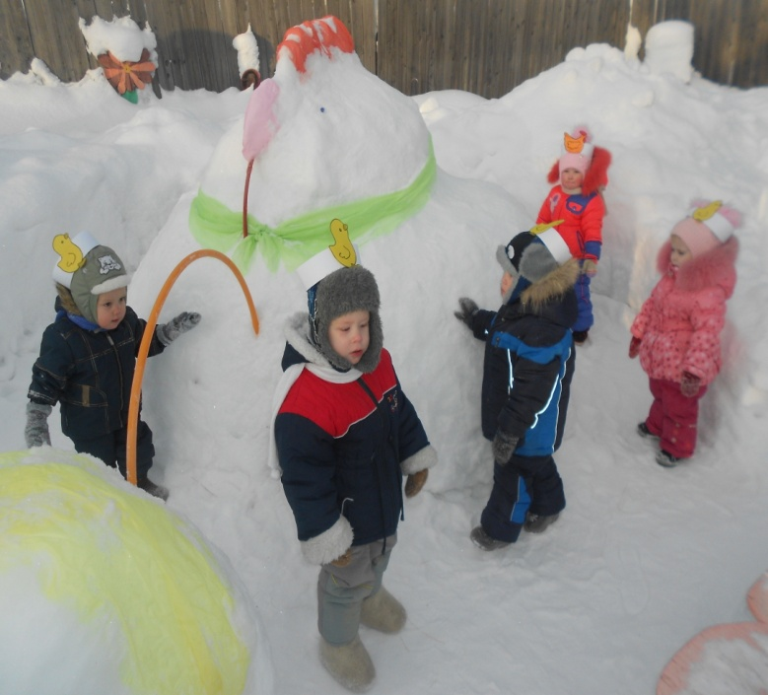
3этап заключительный: -Театрализованные игры, насыщенная двигательная активность во время прогулки, эмоционально-положительный настрой

Slide 12
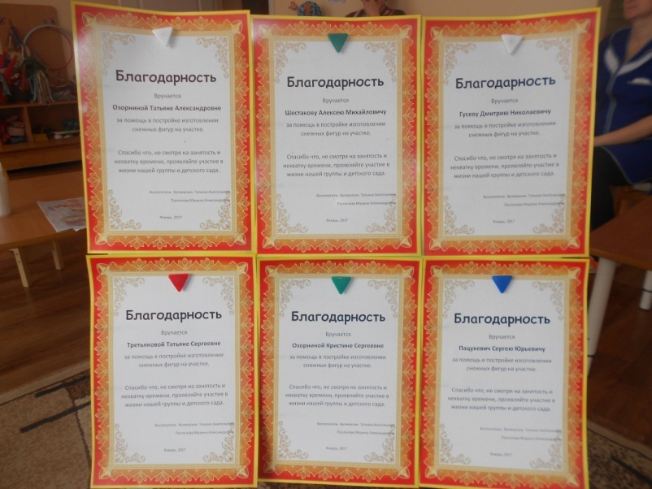
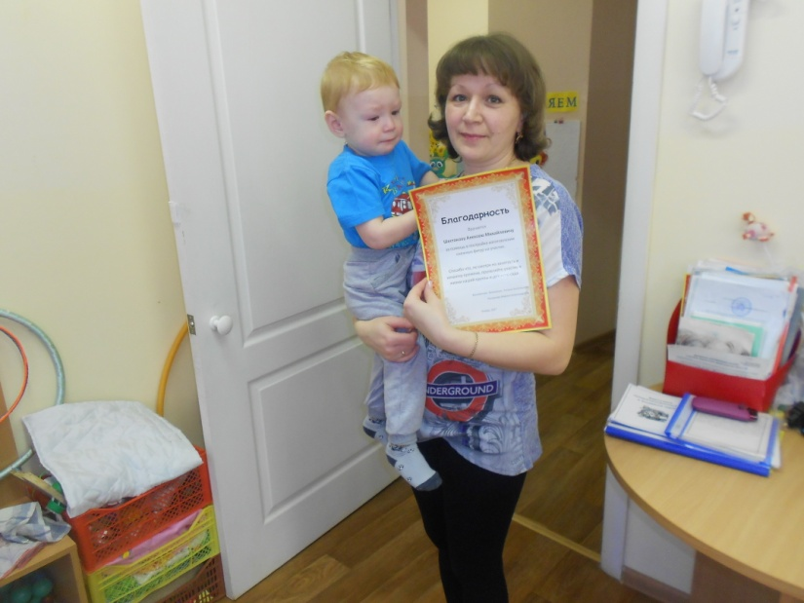
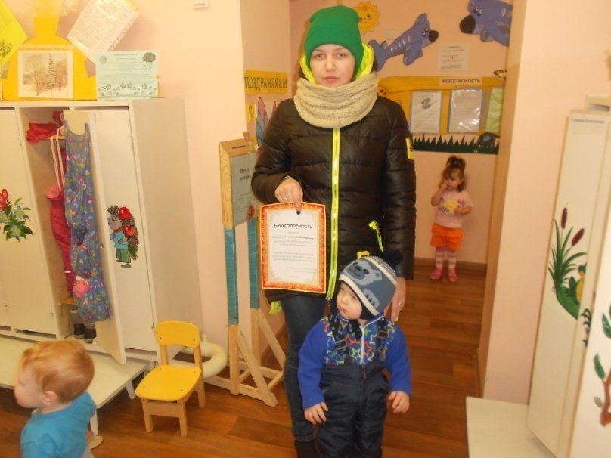
Поощрение родителей, принявших участие в реализации проекта озорнина Татьяна Александровна, Гусев Дмитрий Николаевич, Шестаков Алексей Михайлович, третьякова Татьяна Сергеевна, Озорнина Кристина Сергеевна, Пацукевич Сергей Юрьевич

Slide 13
Результат проекта:
Родители приняли активное участие в совместной деятельности с педагогами в строительстве фигур из снега.
На прогулочном участке созданы условия для:
Двигательной активности: ледяная горка
Подлезание - курица с яйцом
Экспериментирования: расчищенное место для экспериментирования с водой и снегом.
Метания: у жирафа сделана корзина
Лабиринт между построек
Созданы картотеки потешек, подвижных и театрализованных игр. Повысилась двигательная
активность детей, для укрепления здоровья и физического развития.

Slide 14
Спасибо за внимание!

